Slide 1

第3次习题讨论课
通过课堂讨论要求达到：
熟练掌握回路法、节点法。（直接列写标准
形式的方程）。
2. 正确应用叠加定理、替代定理、戴维南定理。
3. 掌握非线性电阻电路的求解方法。
Principles of Electric Circuits recitation 3 Tsinghua University 2013

Slide 2
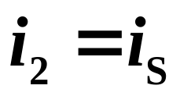
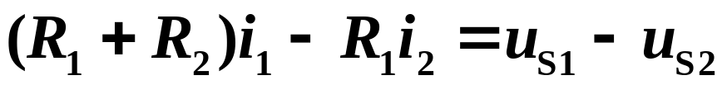
一. 分别用回路法和节点法列写下图电路的方程。
R₃
R₄
1.
i₂
R₁
R₅
R₂
i_{S}
u_{S1}
i₁
i₃
R₆
u_{S2}
回路电流方程
Principles of Electric Circuits recitation 3 Tsinghua University 2013

Slide 3
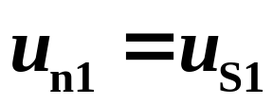
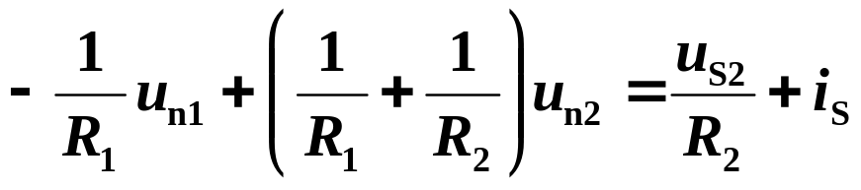
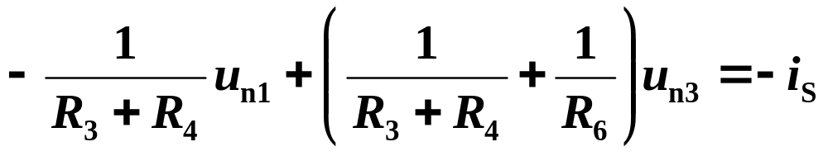
R₃
R₄
u_{n1}
u_{n2}
u_{n3}
R₁
R₅
R₂
i_{S}
u_{S1}
R₆
u_{S2}
节点电压方程
Principles of Electric Circuits recitation 3 Tsinghua University 2013

Slide 4
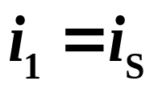

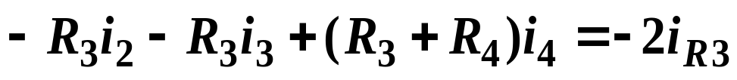
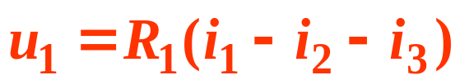
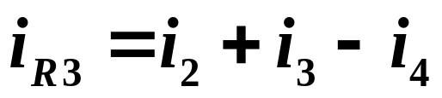
2.
R₂
+
-
u_{s}
R₅
i_{R3}
+
R₄
u1
2u₁
R₃
+
i₁
R₁
i₂
i₃
i₄
2i_{R 3}
-
-
回路电流方程
补充方程
Principles of Electric Circuits recitation 3 Tsinghua University 2013

Slide 5
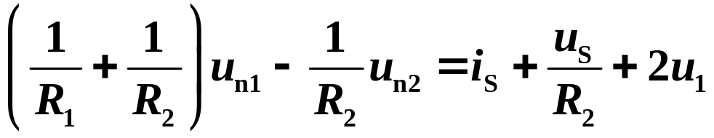
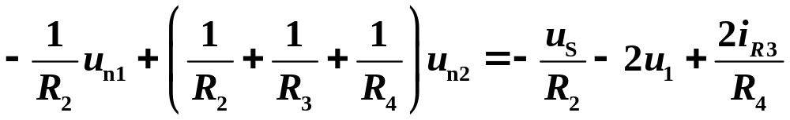
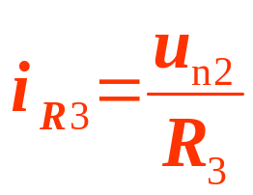
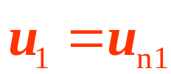
2.
u_{n1}
+
-
u_{n2}
R₂
u_{s}
R₅
i_{R3}
+
R₄
u1
2u₁
R₃
+
R₁
2i_{R 3}
-
-
节点电压方程
补充方程
Principles of Electric Circuits recitation 3 Tsinghua University 2013

Slide 6

3Ω
二、 求电流 I 。
+
U_{s}
45V
I
6Ω
-
4Ω
6.4Ω
I_{s}
15A
2Ω
答案：
4Ω
三、 求图示电路中电流 I。
+
–
5U₁
4Ω
6Ω
8Ω
6Ω
1A
6Ω
12V
I
答案： I=0.0714 A
2Ω
–
U₁
+
Principles of Electric Circuits recitation 3 Tsinghua University 2013

Slide 7
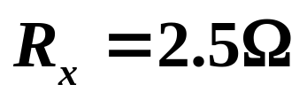
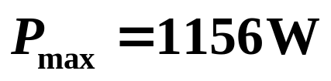
四、已知：U_{S1}=100V， U_{S2}=120V，R₁=R₂=10 Ω， R₃=20 Ω µ＝0.5。
求：R_{x}为何值时其上可获得最大功率？求此最大功率。
μ U₁
U_{S2}
R₃
+
–
+
–
+
+
U_{S1}
R₁
U₁
R₂
R_{x}
–
–
答案：
Principles of Electric Circuits recitation 3 Tsinghua University 2013

Slide 8
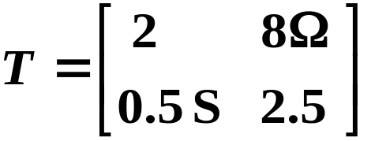


五、 如图所示，二端口网络N的传输参数为
U_{S}=6V和 R₁=2Ω 的串联支路连接到端口 1，R 连接到端口 2。
求 R 获得最大功率时的值，并求此最大功率。
R₁
+
U_{S}
N
R
-
答案：
Principles of Electric Circuits recitation 3 Tsinghua University 2013

Slide 9
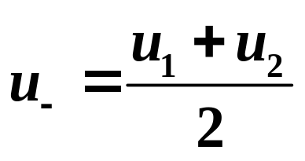
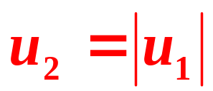
六. 题图所示电路中理想运算放大器工作于线性放大区。二极管
的特性如图所示。
（1）求u－和u₁、u₂的关系。
（2）如果u₁≥0，求u₂和u₁的关系。
（3）如果u₁<0，求u₂和u₁的关系。
（4）该电路实现了怎样的运算？
i
i/A
+
u
_
tg(α)=10⁻⁶
u/V
0
1kΩ
1kΩ
+
D₁
_
∞
答案：
u₁
u－
+
+
_
+
u₂
D₂
_
Principles of Electric Circuits recitation 3 Tsinghua University 2013

